Slide 1
自然言語処理プログラミング勉強会4 -
単語分割
Graham Neubig
奈良先端科学技術大学院大学 (NAIST)

Slide 2
単語分割とは
日本語や中国語、タイ語などは英語と違って単語の間に空白を使わない
単語分割は単語の間に明示的な区切りを入れる
単語分割を行う
単語 分割 を 行 う

Slide 3
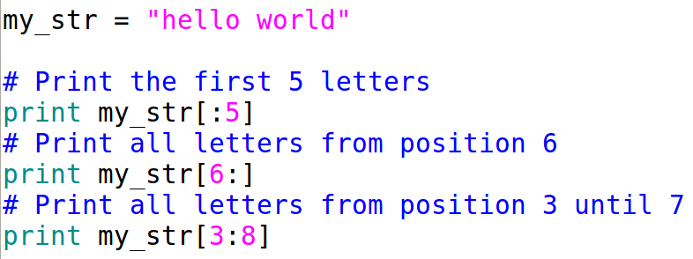
必要なプログラミング技術：
部分文字列
文字列の一部からなる部分文字列を作る方法
$ ./my-program.py
hello
world
lo wo

Slide 4
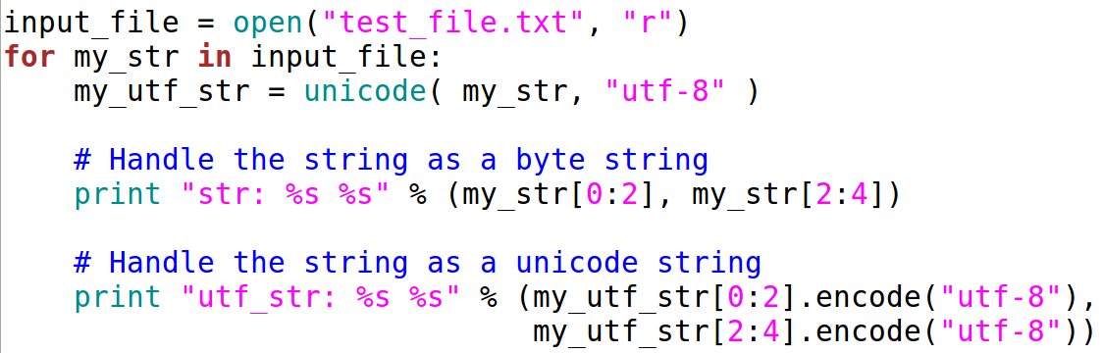
Unicode文字列の扱い
（文字化けを防ぐ）
unicode()とencode()関数でUTF-8を扱う
$ cat test_file.txt
単語分割
$ ./my-program.py
str: �� �
utf_str: 単語 分割

Slide 5
単語分割は難しい！
各文に対する多くの解釈はあるが、正解はただ１つ
正しい仮説をどうやって選ぶか？
農産物価格安定法
o
x
農産 物 価格 安定 法
農産 物価 格安 定法
(agricultural product price stabilization law)
(agricultural cost of living discount measurement)

Slide 6
１つの解決策：言語モデルの利用
最も確率の高い仮説を選ぶ
ここで1-gram言語モデルを利用
P(農産 物 価格 安定 法) = 4.12*10⁻²³
P(農産 物価 格安 定法) = 3.53*10⁻²⁴
P(農産 物 価 格安 定法) = 6.53*10⁻²⁵
P(農産 物 価格 安 定法) = 6.53*10⁻²⁷
…

Slide 7
問題：膨大な仮説空間
農産物価格安定法
農 産物価格安定法
農産 物価格安定法
農 産 物価格安定法
農産物 価格安定法
農 産物 価格安定法
農産 物 価格安定法
農 産 物 価格安定法
農産物価 格安定法
農 産物価 格安定法
農産 物価 格安定法
農 産 物価 格安定法
農産物 価 格安定法
農 産物 価 格安定法
農産 物 価 格安定法
農 産 物 価 格安定法
農産物価格 安定法
農 産物価格 安定法
農産 物価格 安定法
農 産 物価格 安定法
農産物 価格 安定法
農 産物 価格 安定法
農産 物 価格 安定法
農 産 物 価格 安定法
農産物価 格 安定法
農 産物価 格 安定法
農産 物価 格 安定法
農 産 物価 格 安定法
農産物 価 格 安定法
農 産物 価 格 安定法
農産 物 価 格 安定法
農 産 物 価 格 安定法
農産物価格安 定法
農 産物価格安 定法
農産 物価格安 定法
農 産 物価格安 定法
農産物 価格安 定法
農 産物 価格安 定法
農産 物 価格安 定法
農 産 物 価格安 定法
農産物価 格安 定法
農 産物価 格安 定法
農産 物価 格安 定法
農 産 物価 格安 定法
農産物 価 格安 定法
農 産物 価 格安 定法
農産 物 価 格安 定法
農 産 物 価 格安 定法
農産物価格 安 定法
農 産物価格 安 定法
農産 物価格 安 定法
農 産 物価格 安 定法
農産物 価格 安 定法
農 産物 価格 安 定法
農産 物 価格 安 定法
農 産 物 価格 安 定法
農産物価 格 安 定法
農 産物価 格 安 定法
農産 物価 格 安 定法
農 産 物価 格 安 定法
農産物 価 格 安 定法
農 産物 価 格 安 定法
農産 物 価 格 安 定法
農 産 物 価 格 安 定法
農産物価格安定 法
農 産物価格安定 法
農産 物価格安定 法
農 産 物価格安定 法
農産物 価格安定 法
農 産物 価格安定 法
農産 物 価格安定 法
農 産 物 価格安定 法
農産物価 格安定 法
農 産物価 格安定 法
農産 物価 格安定 法
農 産 物価 格安定 法
農産物 価 格安定 法
農 産物 価 格安定 法
農産 物 価 格安定 法
農 産 物 価 格安定 法
…
実際の
仮説数は？
最も確率の高い仮説をどうやって効率良く見つけるか

Slide 8
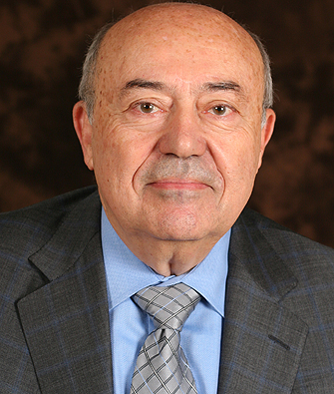
俺に任せろ！
Andrew Viterbi
アンドリュー・ビタビ
(カリフォルニア大学LA校教授→Qualcomm代表取締役)

Slide 9
ビタビアルゴリズム

Slide 10
ビタビアルゴリズム
グラフの最短経路を見つけるアルゴリズム
1.4
0
2.5
1
4.0
2
2.3
3
2.1
ビタビ
1.4
0
1
2
2.3
3

Slide 11
グラフ？
単語分割の話じゃなかったっけ？
???

Slide 12
グラフとしての単語分割
1.4
0
2.5
1
4.0
2
2.3
3
2.1
農 産 物

Slide 13
グラフとしての単語分割
1.4
0
2.5
1
4.0
2
2.3
3
2.1
農産 物
各エッジは単語を表す

Slide 14
グラフとしての単語分割
1.4
0
2.5
1
4.0
2
2.3
3
2.1
農産 物
各エッジは単語を表す
エッジの重みは負の対数確率
  なぜ負？ (ヒント：最短経路)
- log(P(農産)) = 1.4

Slide 15
グラフとしての単語分割
1.4
0
2.5
1
4.0
2
2.3
3
2.1
農産 物
グラフの経路は文の分割候補を表す

Slide 16
グラフとしての単語分割
1.4
0
2.5
1
4.0
2
2.3
3
2.1
農産 物
グラフの経路は文の分割候補を表す
経路の重みは文の1-gram負対数確率
- log(P(農産)) + - log(P(物)) = 1.4 + 2.3 = 3.7

Slide 17
ビタビ先生、もっと教えて！
ビタビアルゴリズムは２つのステップからなる
  前向きステップで、各ノードへたどる最短経路の長さを計算
  後ろ向きステップで、最短経路自体を構築

Slide 18
前向きステップ

Slide 19
前向きステップ
e2
1.4
0
2.5
1
4.0
2
2.3
3
e1
e3
e5
2.1
e4
best_score[0] = 0
for each node in the graph (昇順)
best_score[node] = ∞
for each incoming edge of node
score = best_score[edge.prev_node] + edge.score
if score < best_score[node]
best_score[node] = score
best_edge[node] = edge

Slide 20
例:
1.4
e2
0
0.0
2.5
1
∞
4.0
2
∞
2.3
3
∞
e3
e5
e1
2.1
e4
初期化:
best_score[0] = 0

Slide 21
例:
1.4
e2
0
0.0
2.5
1
2.5
4.0
2
∞
2.3
3
∞
e3
e5
e1
2.1
e4
初期化:
best_score[0] = 0
e1を計算:
score = 0 + 2.5 = 2.5 (< ∞)
best_score[1] = 2.5
best_edge[1] = e1

Slide 22
例:
1.4
e2
0
0.0
2.5
1
2.5
4.0
2
1.4
2.3
3
∞
e3
e5
e1
2.1
e4
初期化:
best_score[0] = 0
e1を計算:
score = 0 + 2.5 = 2.5 (< ∞)
best_score[1] = 2.5
best_edge[1] = e1
e2を計算:
score = 0 + 1.4 = 1.4 (< ∞)
best_score[2] = 1.4
best_edge[2] = e2

Slide 23
例:
1.4
e2
0
0.0
2.5
1
2.5
4.0
2
1.4
2.3
3
∞
e3
e5
e1
2.1
e4
e3を計算:
初期化:
score = 2.5 + 4.0 = 6.5 (> 1.4)
変更なし!
best_score[0] = 0
e1を計算:
score = 0 + 2.5 = 2.5 (< ∞)
best_score[1] = 2.5
best_edge[1] = e1
e2を計算:
score = 0 + 1.4 = 1.4 (< ∞)
best_score[2] = 1.4
best_edge[2] = e2

Slide 24
例:
1.4
e2
0
0.0
2.5
1
2.5
4.0
2
1.4
2.3
3
4.6
e3
e5
e1
2.1
e4
e3を計算:
初期化:
score = 2.5 + 4.0 = 6.5 (> 1.4)
変更なし!
best_score[0] = 0
e1を計算:
e4を計算:
score = 0 + 2.5 = 2.5 (< ∞)
best_score[1] = 2.5
best_edge[1] = e1
score = 2.5 + 2.1 = 4.6 (< ∞)
best_score[3] = 4.6
best_edge[3] = e4
e2を計算:
score = 0 + 1.4 = 1.4 (< ∞)
best_score[2] = 1.4
best_edge[2] = e2

Slide 25
例:
1.4
e2
0
0.0
2.5
1
2.5
4.0
2
1.4
2.3
3
3.7
e3
e5
e1
2.1
e4
e3を計算:
初期化:
score = 2.5 + 4.0 = 6.5 (> 1.4)
変更なし!
best_score[0] = 0
e1を計算:
e4を計算:
score = 0 + 2.5 = 2.5 (< ∞)
best_score[1] = 2.5
best_edge[1] = e1
score = 2.5 + 2.1 = 4.6 (< ∞)
best_score[3] = 4.6
best_edge[3] = e4
e2を計算:
e5を計算:
score = 0 + 1.4 = 1.4 (< ∞)
best_score[2] = 1.4
best_edge[2] = e2
score = 1.4 + 2.3 = 3.7 (< 4.6)
best_score[3] = 3.7
best_edge[3] = e5

Slide 26
前向きステップの結果：
e2
1.4
0
0.0
2.5
1
2.5
4.0
2
1.4
2.3
3
3.7
e1
e3
e5
2.1
e4
best_score = ( 0.0, 2.5, 1.4, 3.7 )
best_edge = ( NULL, e1, e2, e5 )

Slide 27
後ろ向きステップ

Slide 28
後ろ向きステップのアルゴリズム
e2
1.4
0
0.0
2.5
1
2.5
4.0
2
1.4
2.3
3
3.7
e1
e3
e5
2.1
e4
best_path = [ ]
next_edge = best_edge[best_edge.length – 1]
while next_edge != NULL
add next_edge to best_path
next_edge = best_edge[next_edge.prev_node]
reverse best_path

Slide 29
e2
1.4
0
0.0
2.5
1
2.5
4.0
2
1.4
2.3
3
3.7
e1
e3
e5
2.1
e4
初期化:
best_path = []
next_edge = best_edge[3] = e5

Slide 30
後ろ向きステップの例
e2
1.4
0
0.0
2.5
1
2.5
4.0
2
1.4
2.3
3
3.7
e1
e3
e5
2.1
e4
初期化:
best_path = []
next_edge = best_edge[3] = e5
e5を計算:
best_path = [e5]
next_edge = best_edge[2] = e2

Slide 31
後ろ向きステップの例
e2
1.4
0
0.0
2.5
1
2.5
4.0
2
1.4
2.3
3
3.7
e1
e3
e5
2.1
e4
初期化:
e2を計算:
best_path = []
next_edge = best_edge[3] = e5
best_path = [e5, e2]
next_edge = best_edge[0] = NULL
e5を計算:
best_path = [e5]
next_edge = best_edge[2] = e2

Slide 32
後ろ向きステップの例
e2
1.4
0
0.0
2.5
1
2.5
4.0
2
1.4
2.3
3
3.7
e1
e3
e5
2.1
e4
初期化:
e5を計算:
best_path = []
next_edge = best_edge[3] = e5
best_path = [e5, e2]
next_edge = best_edge[0] = NULL
e5を計算:
逆順に並べ替え:
best_path = [e5]
next_edge = best_edge[2] = e2
best_path = [e2, e5]

Slide 33
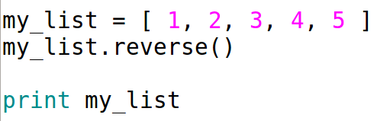
必要なプログラミング技術：
配列を逆順にする
エッジの順番を逆にする必要がある
$ ./my-program.py
[5, 4, 3, 2, 1]

Slide 34
ビタビアルゴリズムを用いた
単語分割

Slide 35
単語分割の前向きステップ
農 産 物
0
1
2
3
0.0 + -log(P(農))
0.0 + -log(P(農産))
best(1) + -log(P(産))
0.0 + -log(P(農産物))
best(1) + -log(P(産物))
best(2) + -log(P(物))

Slide 36
注：未知語モデル
1-gramモデル確率は以下のように定義した
全ての未知語に対して同一の確率を付与
Punk(“ｐｒｏｏｆ”) = 1/N
Punk(“校正（こうせい、英：ｐｒｏｏｆ”) = 1/N
単語分割に悪影響！
  （未知語が1つでもあれば分割しない）
解決策：
  もっと良いモデルを作成（少し難しいが、高精度）
  未知語の長さを1に限定（簡単、今回はこれを利用）

Slide 37
単語分割アルゴリズム(1)
load a map of unigram probabilities # 1-gramモデルの演習課題から
for each line in the input
# 前向きステップ
remove newline and convert line with “unicode()”
best_edge[0] = NULL
best_score[0] = 0
for each word_end in [1, 2, …, length(line)]
best_score[word_end] = 10¹⁰ # とても大きな値に設定
for each word_begin in [0, 1, …, word_end – 1]
word = line[word_begin:word_end] # 部分文字列を取得
if word is in unigram or length(word) = 1 # 既知語か長さ1
prob = Puni(word) # 1-gram演習と同じ
my_score = best_score[word_begin] + -log( prob )
if my_score < best_score[word_end]
best_score[word_end] = my_score
best_edge[word_end] = (word_begin, word_end)

Slide 38
単語分割アルゴリズム(2)
# 後ろ向きステップ
words = [ ]
next_edge = best_edge[ length(best_edge) – 1 ]
while next_edge != NULL
# このエッジの部分文字列を追加
word = line[next_edge[0]:next_edge[1] ]
encode word with the “encode()” function
append word to words
next_edge = best_edge[ next_edge[0] ]
words.reverse()
join words into a string and print

Slide 39
演習課題

Slide 40
演習課題
単語分割プログラムを作成
テスト
  モデル: test/04-model.txt
  入力: test/04-input.txt
  正解: test/04-answer.txt
data/wiki-ja-train.wordを使って学習した1-gramモデルで、data/wiki-ja-test.txtを分割
分割精度を以下のスクリプトで評価
script/gradews.pl data/wiki-ja-test.word my_answer.word
F値(F-meas)を報告

Slide 41
チャレンジ
data/big-ws-model.txtに入っている、より大きなテキストで学習されたモデルを利用した分割精度を計る
未知語モデルの改善
2-gramモデルを使った単語分割

